Slide 1
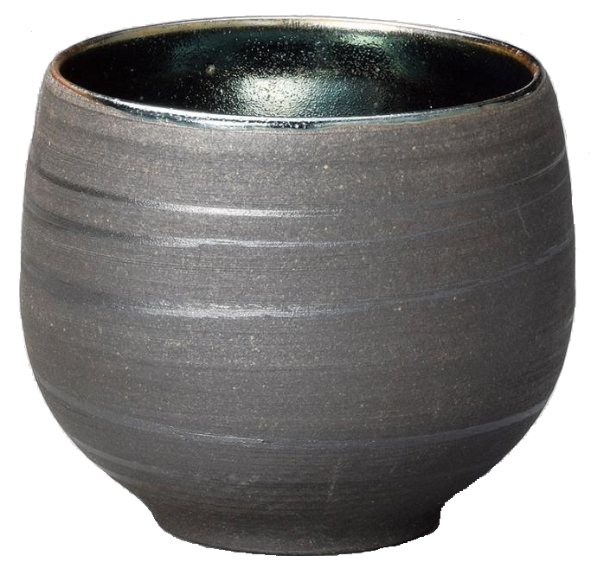
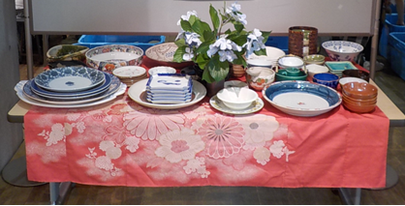
環境フェスタ
もっぺん陶器 東山
日時
令和７年６月１４日（土）
１０：００～１２：００
場所
東山区総合庁舎１F展示ホール
※駐車場は利用できませんので、公共交通機関でご来場下さい。
主催 東山エコまちステーション

